Slide 1
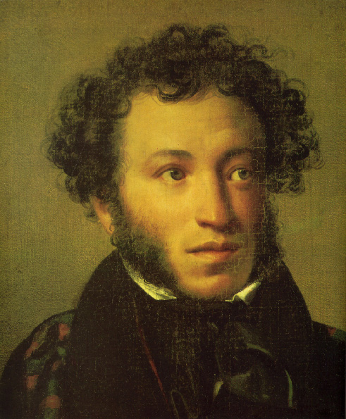
Александр Сергеевич Пушкин
(1799-1837)
Петербургский период
(1817-1820)

Slide 2
В Петербурге
По окончании лицея Пушкин 13 июня 1817 года был зачислен коллежским секретарем в Коллегию иностранных дел и переселился в Петербург. Северная Пальмира увлекла молодого поэта шумными спорами литературных кружков, пестрым калейдоскопом театральных новинок, роскошью светских салонов и раздольем состоятельной дворянской молодежи, беззаботно растрачивающей свое время в кутежах, карточной игре, любовных похождениях. Пушкин, столько лет находившийся под стеснительным надзором лицейских аргусов и впервые предоставленный самому себе, так как его служба была формальной, жадно ринулся в водоворот столичной жизни, стремясь воспользоваться всеми ее удовольствиями.

Slide 3
Но лицейский дух, сформировавший в своих лучших питомцах преданность просвещению и свободе, спас Пушкина от губительных соблазнов великосветской праздности, от ханжества и мистики правящих кругов. Поэт начинает тяготиться «важным бездельем» ( «Всеволожскому», 1819), «чадом большого света» ( «Послание к кн. Горчакову», 1819). Он ищет общества людей «с душою благородной, возвышенной и пламенно свободной» ( «Краев чужих неопытный любитель», 1817) и все плотнее сближается с самыми прогрессивными людьми: Н. И. Тургеневым, П. Я. Чаадаевым, П. А. Катениным и многими другими. Его все сильнее захватывают вольнолюбивые идеи освободительной борьбы. И он отдается им всей своей жизнелюбивой, жизнерадостной натурой, преисполненной духовных и физических сил. Это время стремительного развития поэтического гения Пушкина. Поэт избирается членом «Арзамаса», с деятелями которого общался уже в последние два года пребывания в лицее, становится членом «Вольного общества любителей словесности, наук и художеств», вступает в литературно-политическое общество «Зеленая лампа» (март—апрель 1819 до осени 1820).

Slide 4
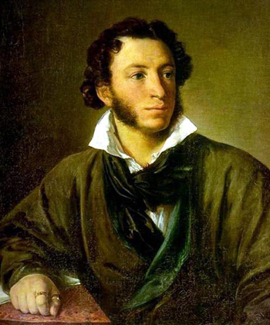
В поэзии Пушкина этой поры, приобретая все большую естественность, искренность, сердечность, продолжают звучать эпикурейские мотивы, то вакхические ( «Веселый пир», 1819), то шутливо-эротические ( «Старик», 1815; «Платоническая любовь», 1819; «Русалка“, 1819), иногда принимающие черты напускной фривольно-грубой, даже цинической бравады (“27 мая!», 1819; «Юрьеву», 1819; «Мансурову», 1819).

Slide 5
Обращаясь к «Юрьеву», поэт пишет: «Здорово, рыцари лихие Любви, Свободы и вина!» Главной проблемой творческих вдохновений Пушкина становится социально-политическая свобода. Поэт провозглашает: «Свобода, мой кумир» ( «Веселый пир»). Проникнутый вольнолюбивым убеждением ума и сердца, он выступает против самодержавной деспотии ( «Ура! в Россию скачет Кочующий деспот», 1818). Н. П. Огарев в 1861 году в предисловии к сборнику «Русская потаенная литература XIX века», восхищаясь «звучностью» выражения юной веры Пушкина в будущую свободу, воскликнул: «Кто во время оно не знал этих стихотворений? Какой юноша, какой отрок их не переписывал?».

Slide 6
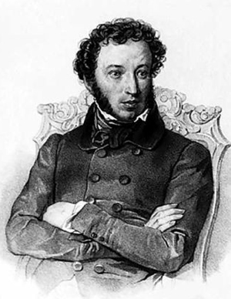
  Пушкин ополчается против самого страшного зла его времени — крепостничества ( «Деревня»).

Slide 7
Исходя из атеистического миропонимания, он поднимает голос против «небесного царя» и духовенства. Руководствуясь просветительскими идеями, поэт разит сиятельных невежд, «почетных подлецов» ( «Послание к кн. Горчакову»), знатных палачей ( «Орлову», 1819) и даже самого царя хлесткими эпиграммами ( «На Аракчеева», 1819; «Ты и я», 1817—1820). С гордостью произносит он в послании «К Н. Я. Плюсковой» (1818): «Я не рожден царей забавить». И если «Елизавету в тайне пел» (опальную жену Александра I), то лишь за ее «добродетель». Известно, что Александра I декабристы думали заменить либеральной Елизаветой.

Slide 8
Не состоя формально членом декабристского общества, Пушкин стал одним из первых и наиболее ярких пропагандистов идей декабризма. Смелый певец вольной мысли, он осознавал себя выразителем общенациональных чаяний и с полным правом писал: «И неподкупный голос мой Был эхо русского народа».
Понятно, что его боевые социально-политические стихи «в печати не бывали» ( «Послание цензору», 1822), а распространялись устно и в списках.

Slide 9
Освобождаясь от классицистской условности, наложившей заметную печать на его лицейскую лирику, проникаясь все большей задушевностью и искренностью, петербургские стихи Пушкина, воплощающиеся чаще всего в форме дружеских посланий, явно тяготеют к романтизму. Истинно романтична его устремленность к свободе, которую он восторженно называет «мечтой прекрасной» .

Slide 10
Ода «Вольность»
Ода «Вольность», написанная, вероятно, в декабре 1817 года, обозначила собой новый этап творчества Пушкина, связанный с окончательным подчинением его музы революционно-освободительному движению. Родившаяся в атмосфере дружеских бесед поэта с Н. И. Тургеневым и другими передовыми людьми, эта ода выразила основные социально-политические принципы тогда организационно подготовляемого «Союза благоденствия». В ее начальной строфе поэт отрекается от элегической ( «изнеженной») лиры и провозглашает свое желание служить гражданской поэзии.
По смыслу и форме ода «Вольность» — первое последовательно декабристское произведение, его художественная декларация и прокламация.

Slide 11
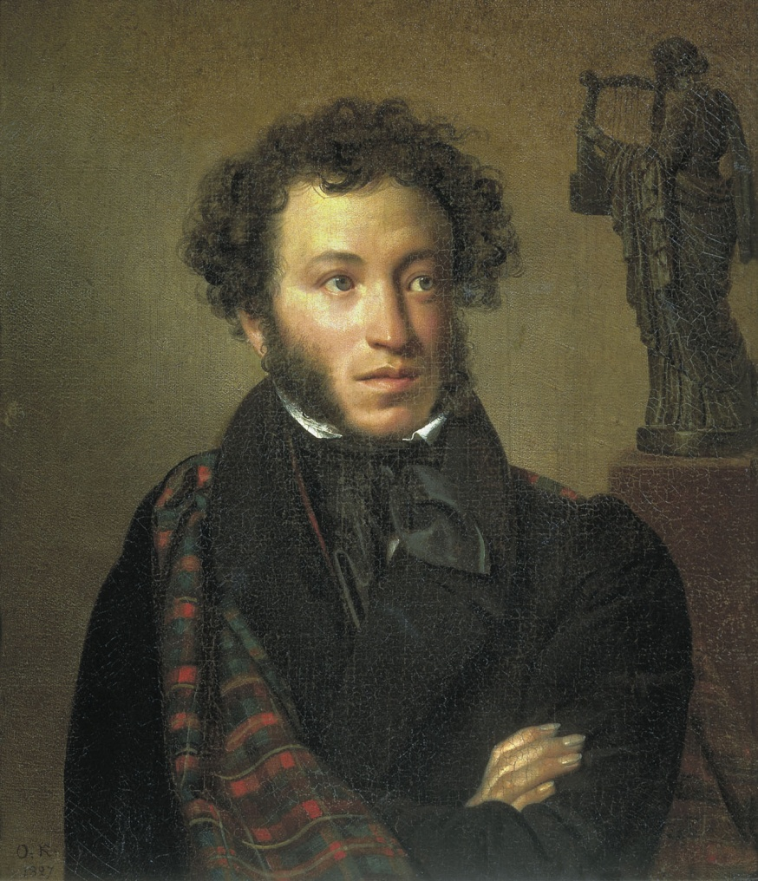
В критической литературе верно указывалось, что пафос обличения ( «самовластительный злодей!»), угроз ( «трепещите!») и призыва ( «Восстаньте, падшие рабы!») «Вольности» много выше ее политического конституционализма. Впервые это стихотворение было опубликовано Герценом в «Полярной звезде» за 1856 год (Лондон), а в России полностью лишь в 1906 году.

Slide 12
«Деревня»
«Деревня», написанная в июле 1819 года в селе Михайловском, посвящена крепостничеству. Это пламенная инвектива в форме социально-политического монолога, продолжающая традиции «Путешествия из Петербурга в Москву» Радищева. Оставаясь, как и в «Вольности», конституционалистом, сторонником освобождения крестьян по «закону», мерами сверху, поэт заключает свое стихотворение надеждой увидеть в будущем, «по манию царя», «народ неугнетенный» и над отечеством зарю «свободы просвещенной».

Slide 13
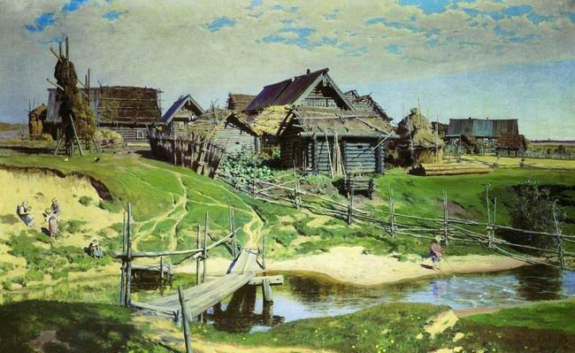
При жизни Пушкина «Деревня» печаталась лишь в первой своей части в 1824 и 1826 годах. Вторая ее часть размножалась в списках. Полностью это стихотворение впервые было напечатано Герценом за границей в 1856 году, а в России лишь в 1870 году.

Slide 14
К ЧААДАЕВУ
Любви, надежды, тихой славы
Недолго нежил нас обман,
Исчезли юные забавы,
Как сон, как утренний туман;
Но в нас горит еще желанье,
Под гнетом власти роковой
Нетерпеливою душой
Отчизны внемлем призыванье.
Мы ждем с томленьем упованья
Минуты вольности святой,
Как ждет любовник молодой
Минуты верного свиданья.
Пока свободою горим,
Пока сердца для чести живы,
Мой друг, отчизне посвятим
Души прекрасные порывы!
Товарищ, верь: взойдет она,
Звезда пленительного счастья,
Россия вспрянет ото сна,
И на обломках самовластья
Напишут наши имена!

